Slide 1
Arduino 101
Wir bauen uns eine Mood-Lamp

Slide 2
Was werden wir heute machen?
Wer bist Du und wieso stehst Du dort vorne und nicht ich?
Was zum Geier sind die „Makers im Zigerschlitz“?
Für was habe ich gerade CHF 50.- gezahlt?
Was soll ich jetzt mit dem Ding anstellen?
Mittagspause
Und was ist das hier?
Wo ist diese Mood-Lamp, wegen der ich hier bin?
Ahh cool – und jetzt?

Slide 3
Makers im Zigerschlitz
Makerspace / Hackerspace im Aufbau
Offen für Jederfrau und Jedermann
Kurse / Workshops, Vorträge, Abende an denen an einem Problem getüftelt wird
Ziel: Offene Werkstatt für alle die Interesse haben etwas zu «erschaffen»

Slide 4
Kursmaterial

Slide 5
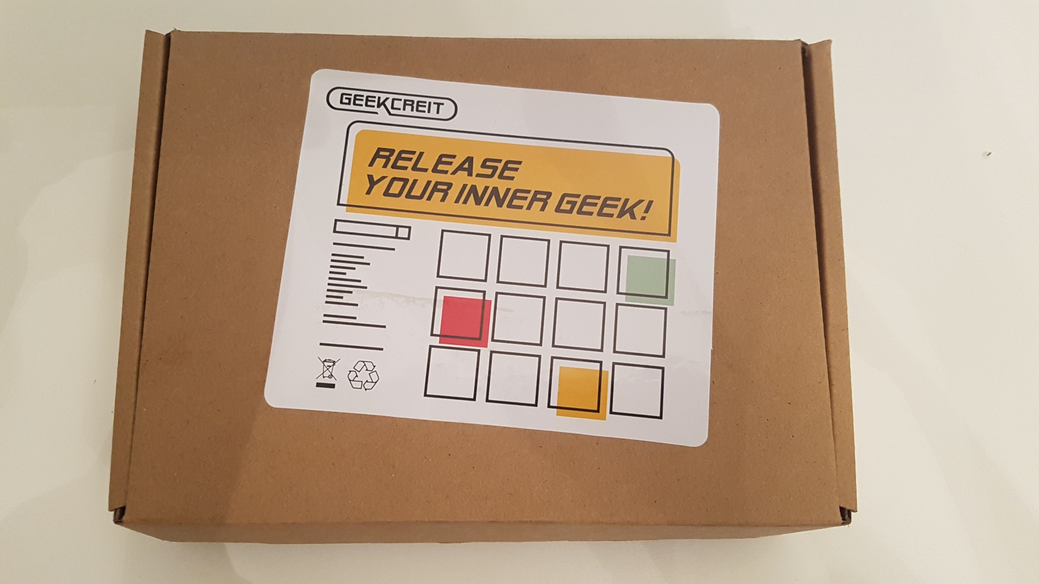
Arduino Starterkit

Slide 6
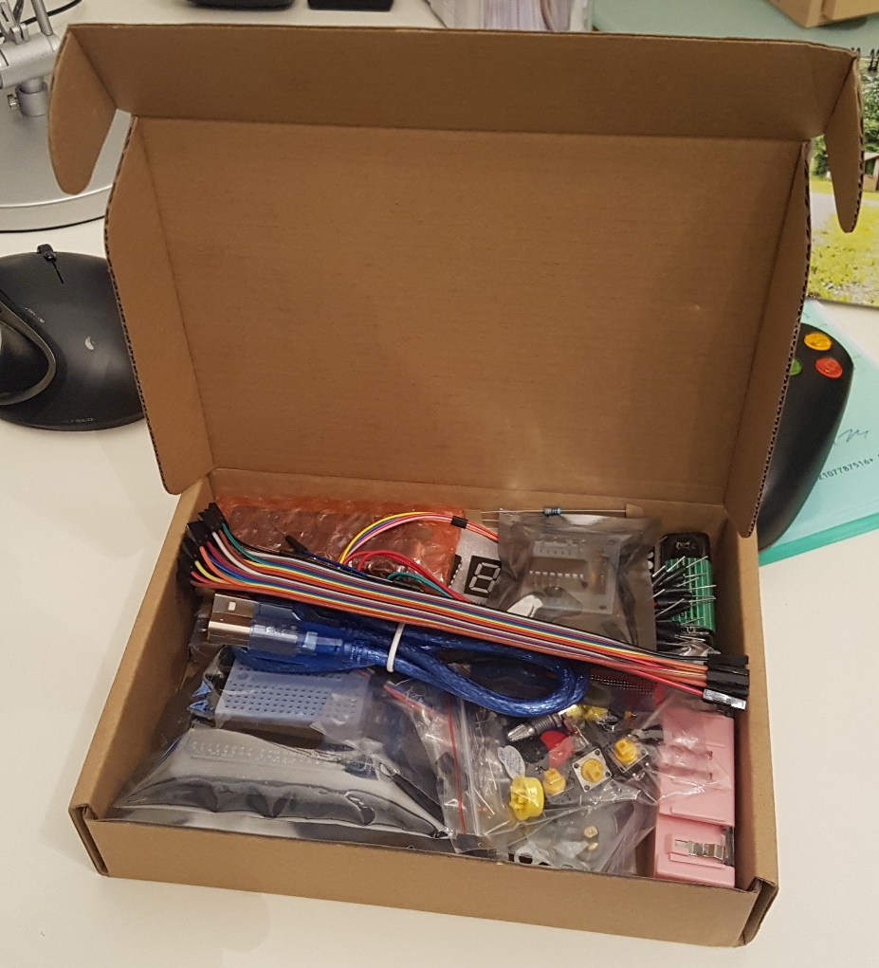

Slide 7
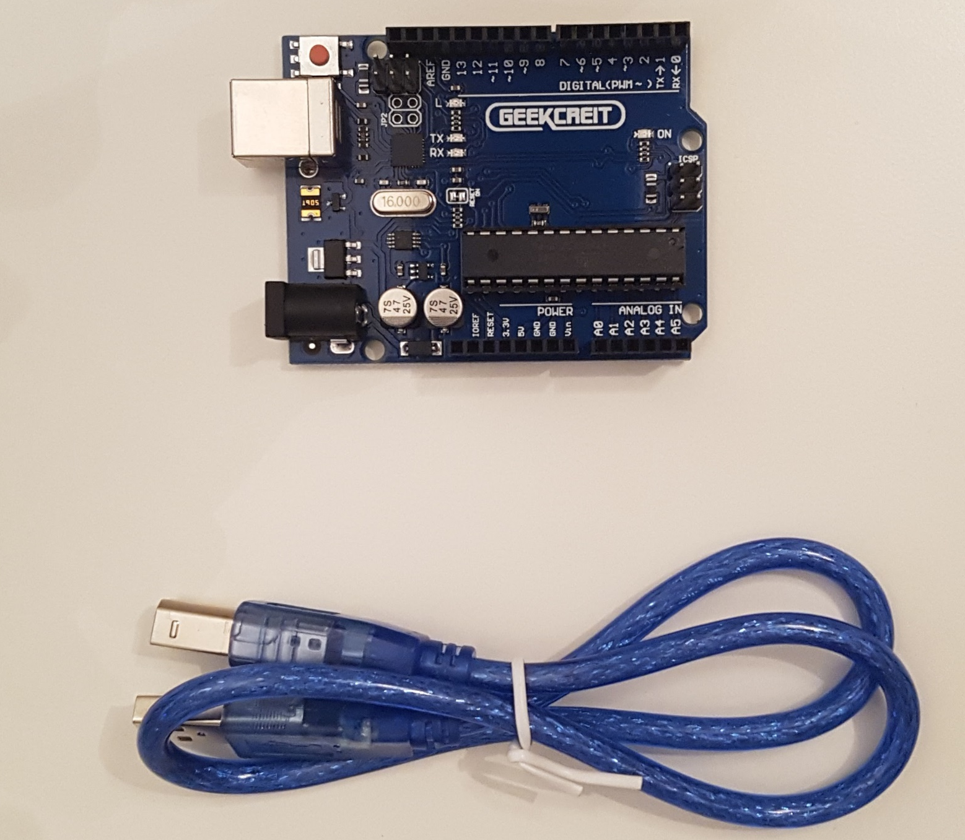
Arduino UNO R3
kompatibles Board
USB A zu USB B Kabel

Slide 8
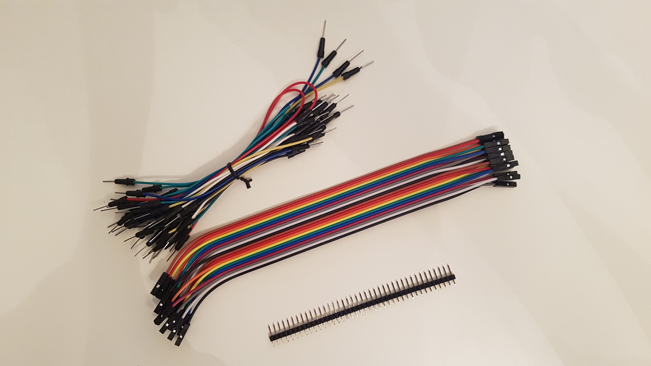
Männliche Steckkabel
Weibliche Steckkabel
Männliche Header

Slide 9
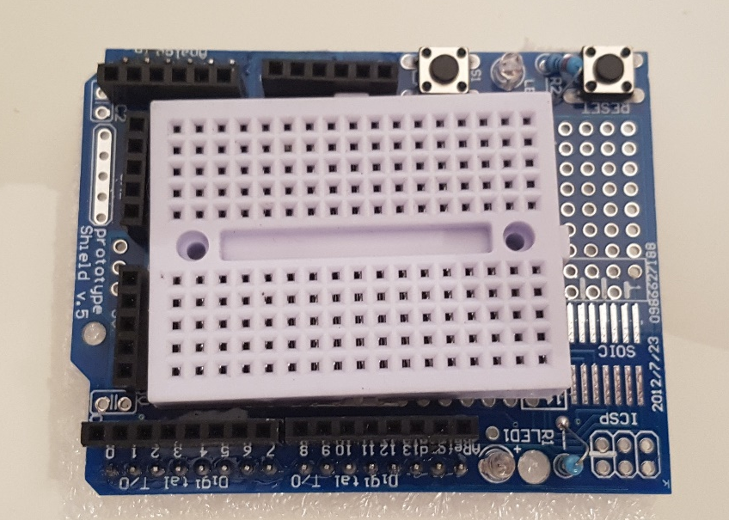
Prototyping Board

Slide 10
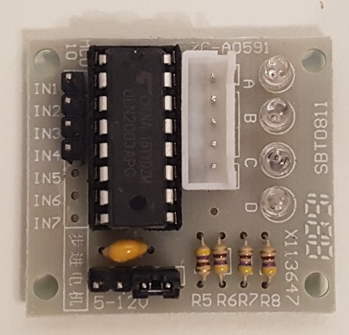
Schrittmotor
Driverboard

Slide 11
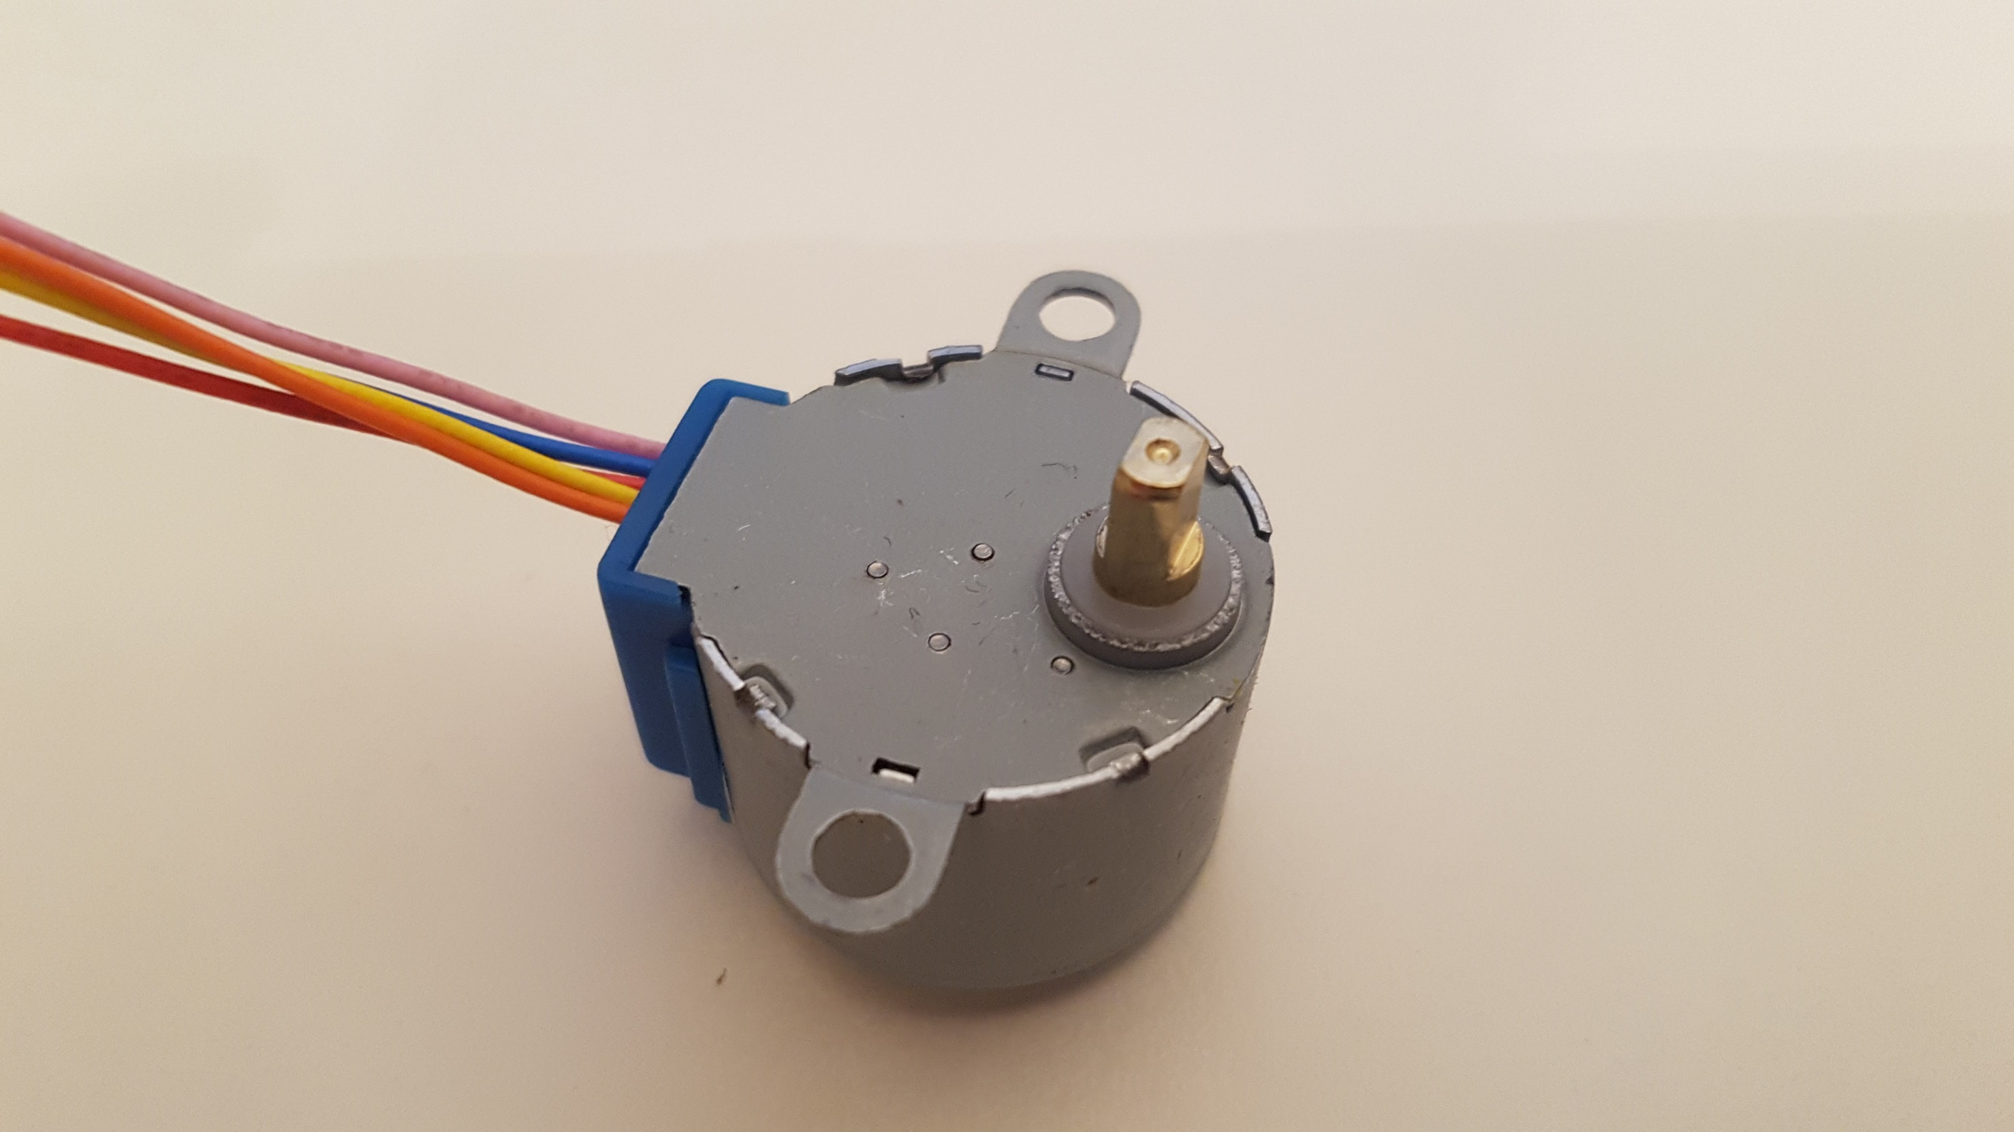
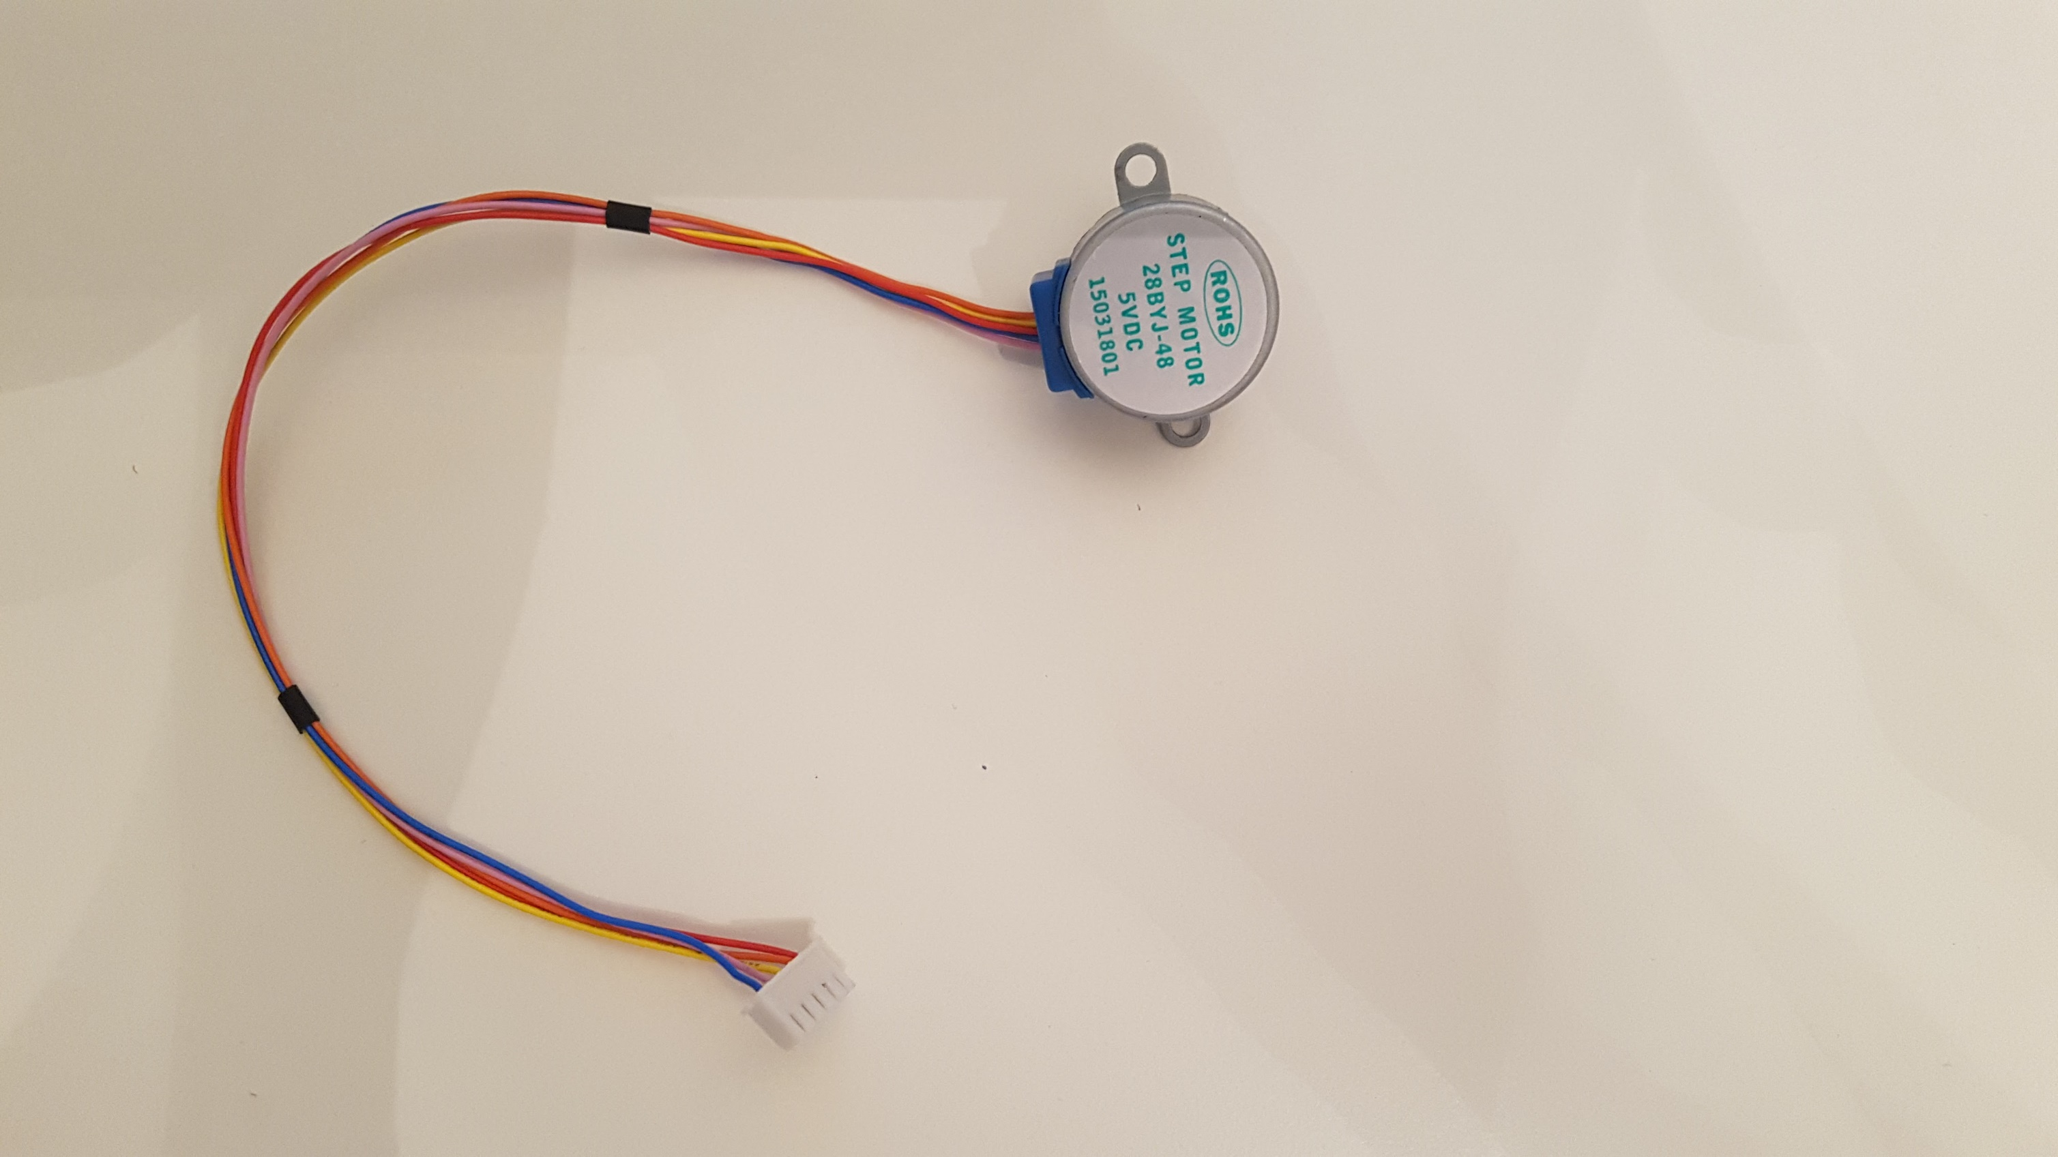
5V Schrittmotor

Slide 12
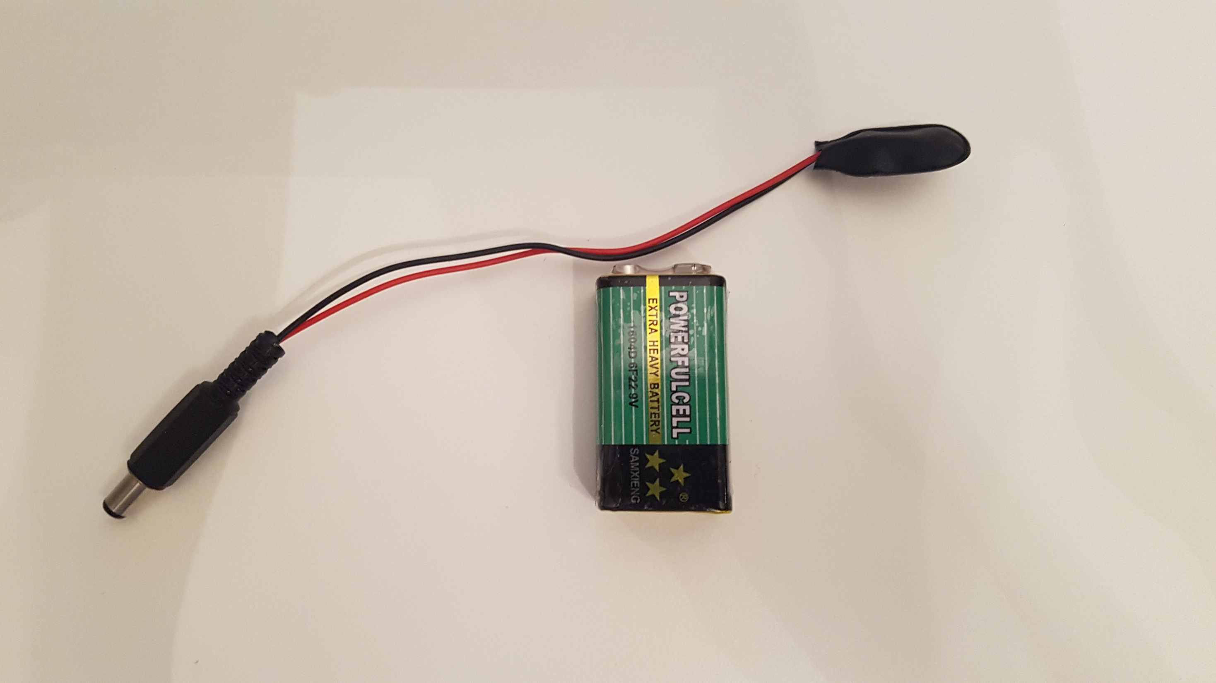
9V Blockbatterie und Kabel

Slide 13
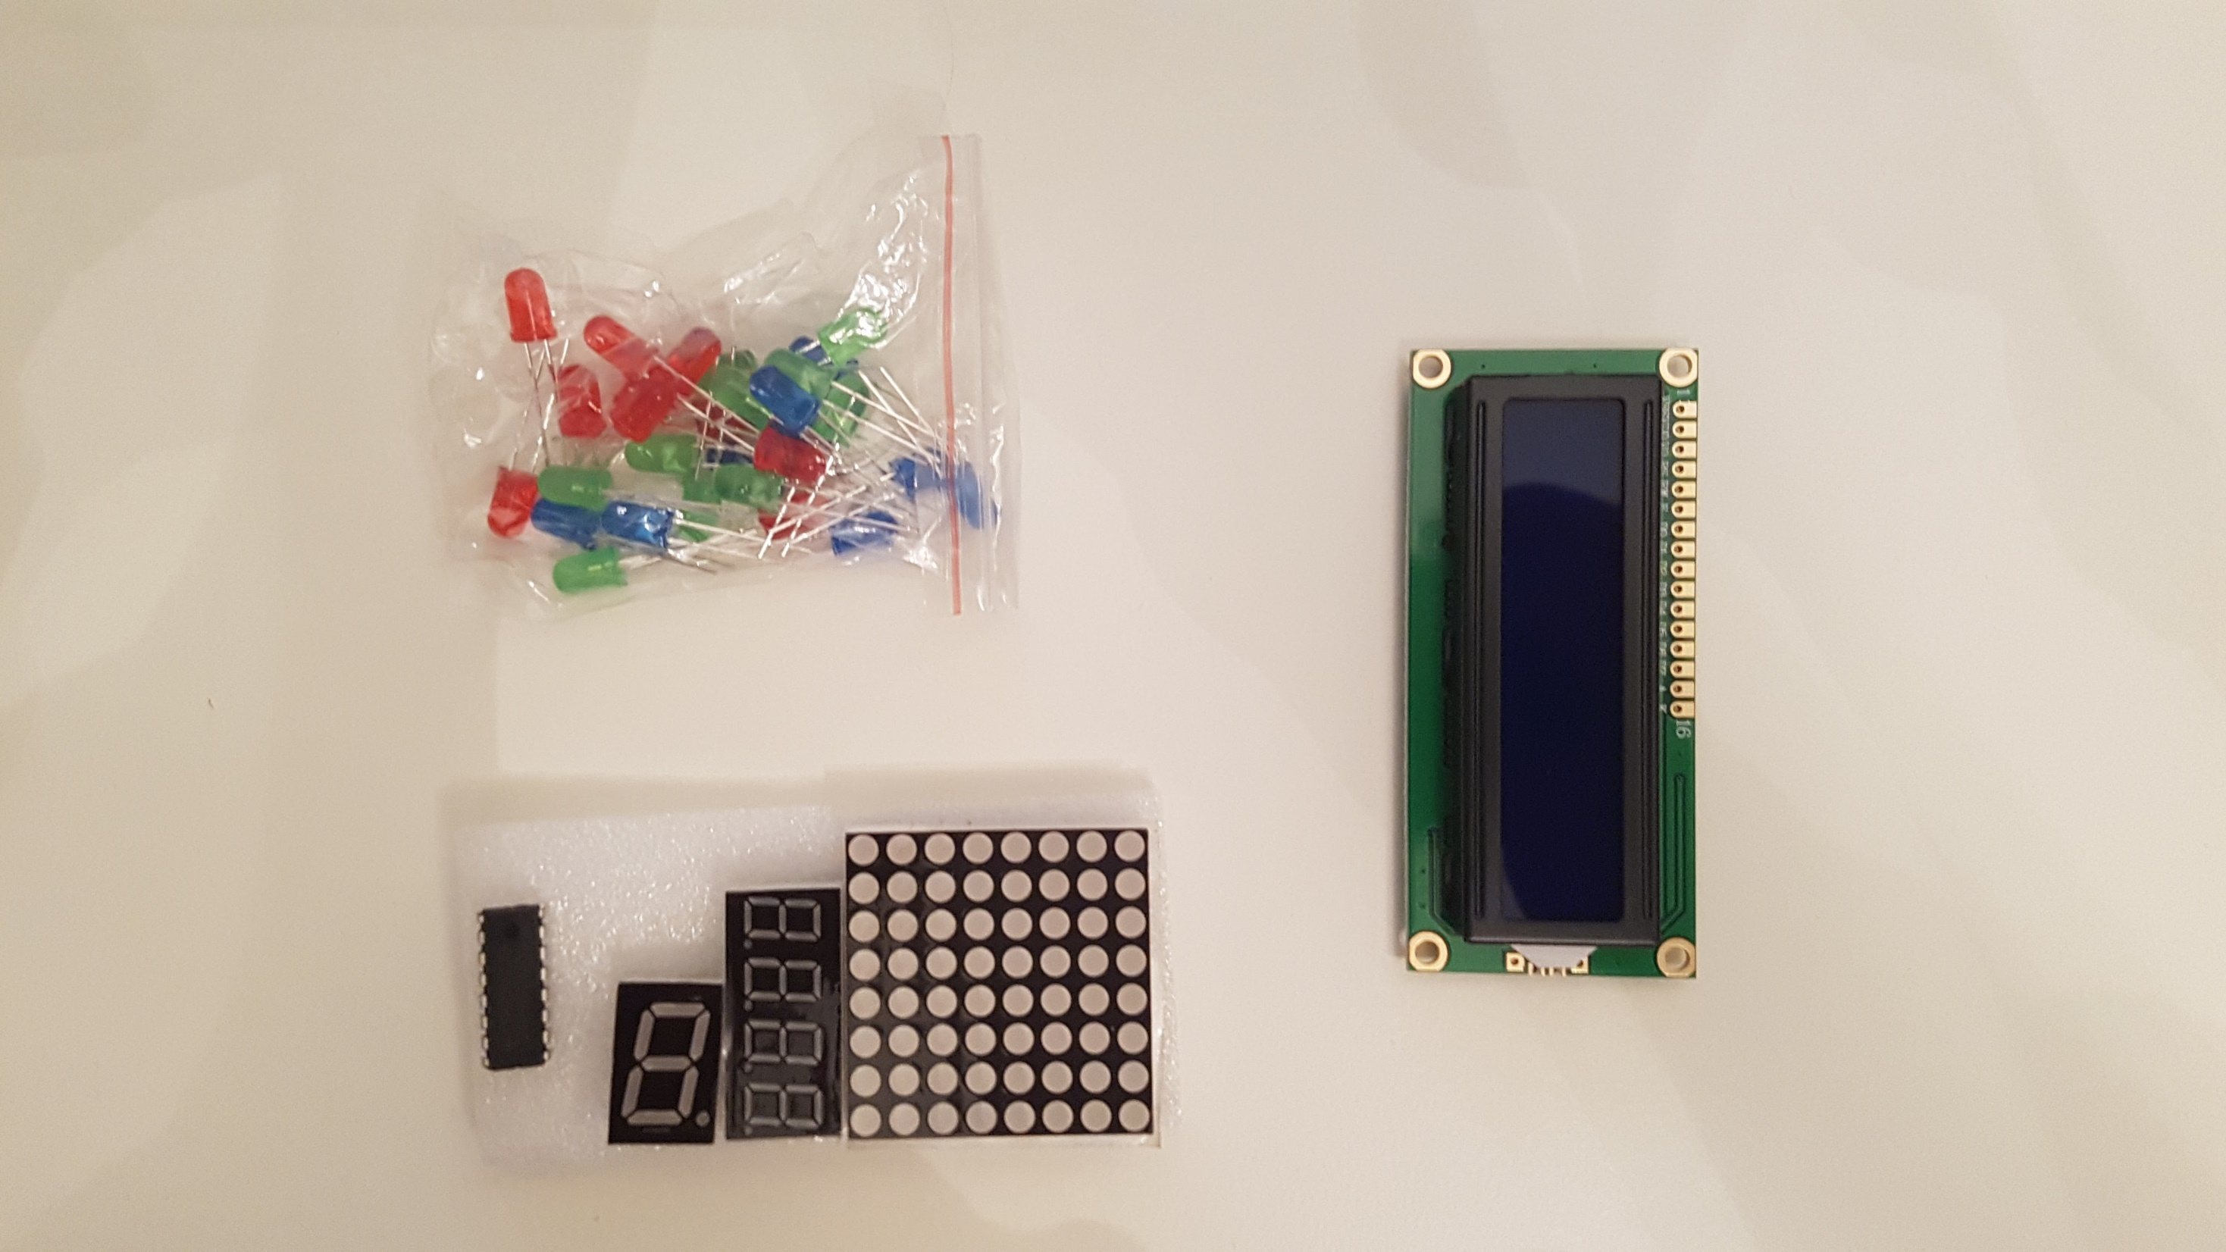
LEDs
1602 Bildschirm
= 2 Zeilen mit 16 «Buchstaben»
74HC595
8Bit Shift Register
LED Matrix
7 Segment Displays

Slide 14
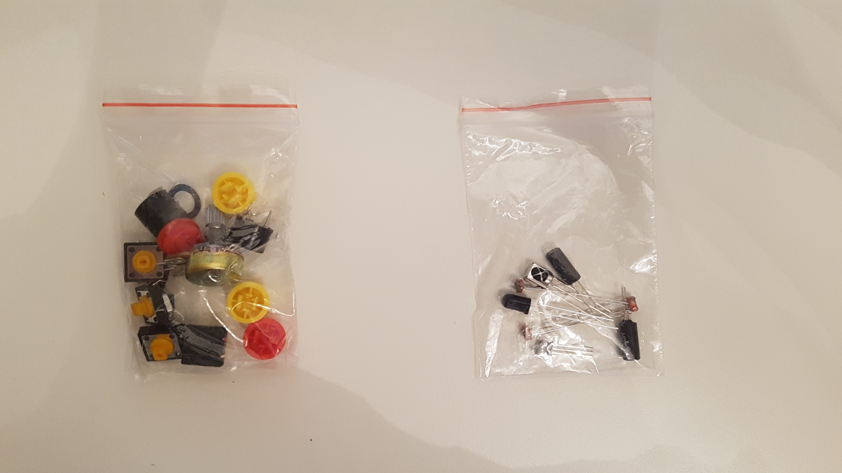
Potentiometer
Infrarot
Receiver
Vibrations-Sensor
Passive Buzzer
(Piezo)
Aktiv Buzzer
(Ton Generator)
Infrarot
Flammensensor
Photoresistor
Taster mit Kappen
LM35 Temperatursensor

Slide 15
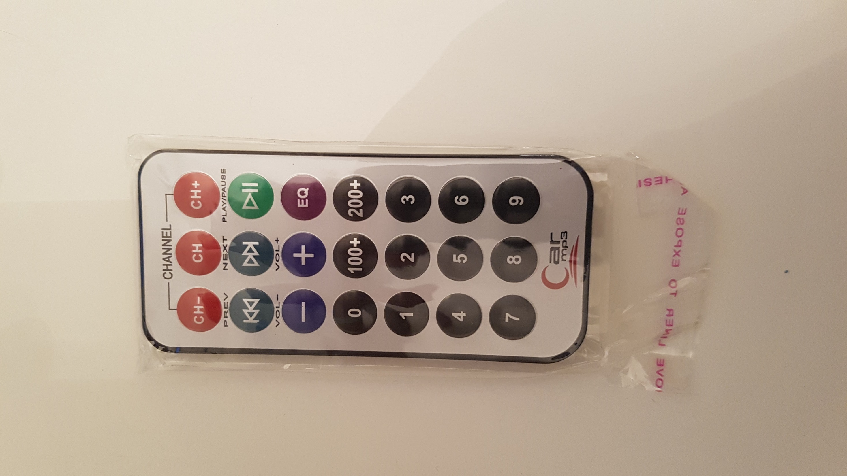
Infrarot Fernbedienung

Slide 16
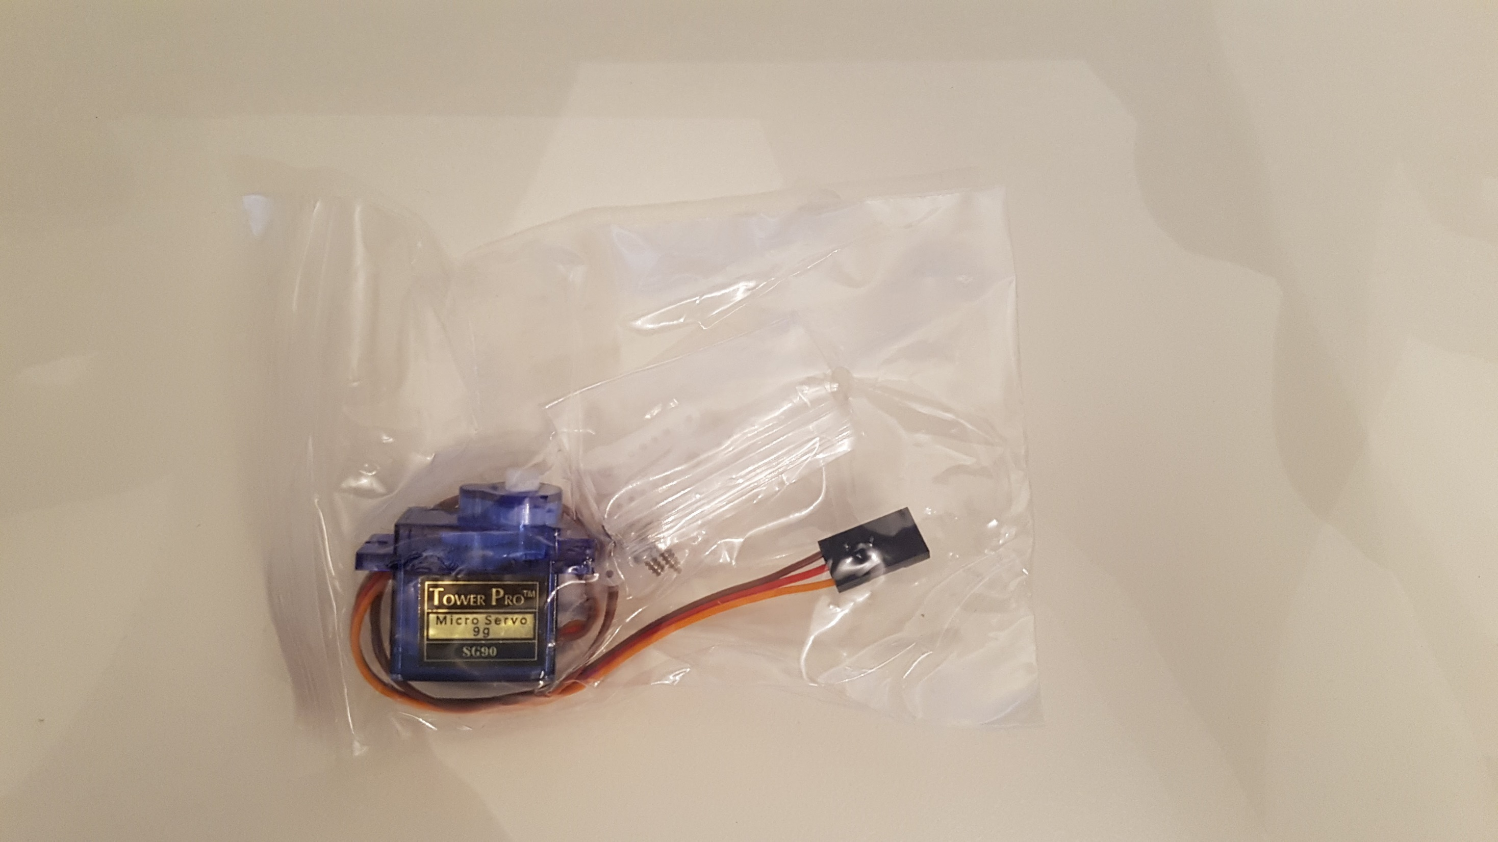
Servo Motor

Slide 17
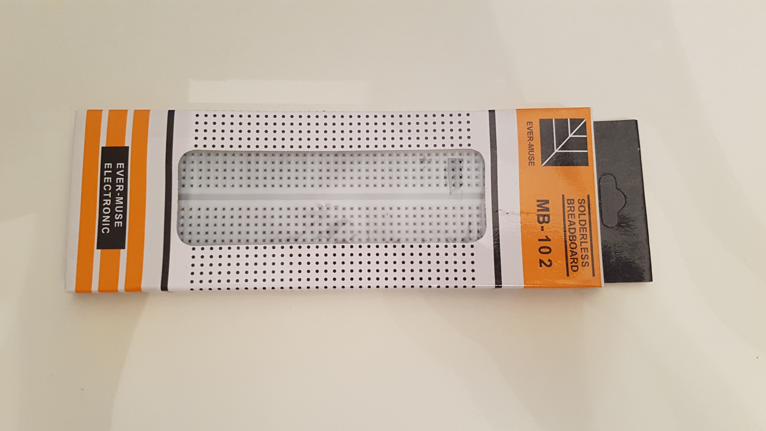
Breadboard = Steckbrett

Slide 18
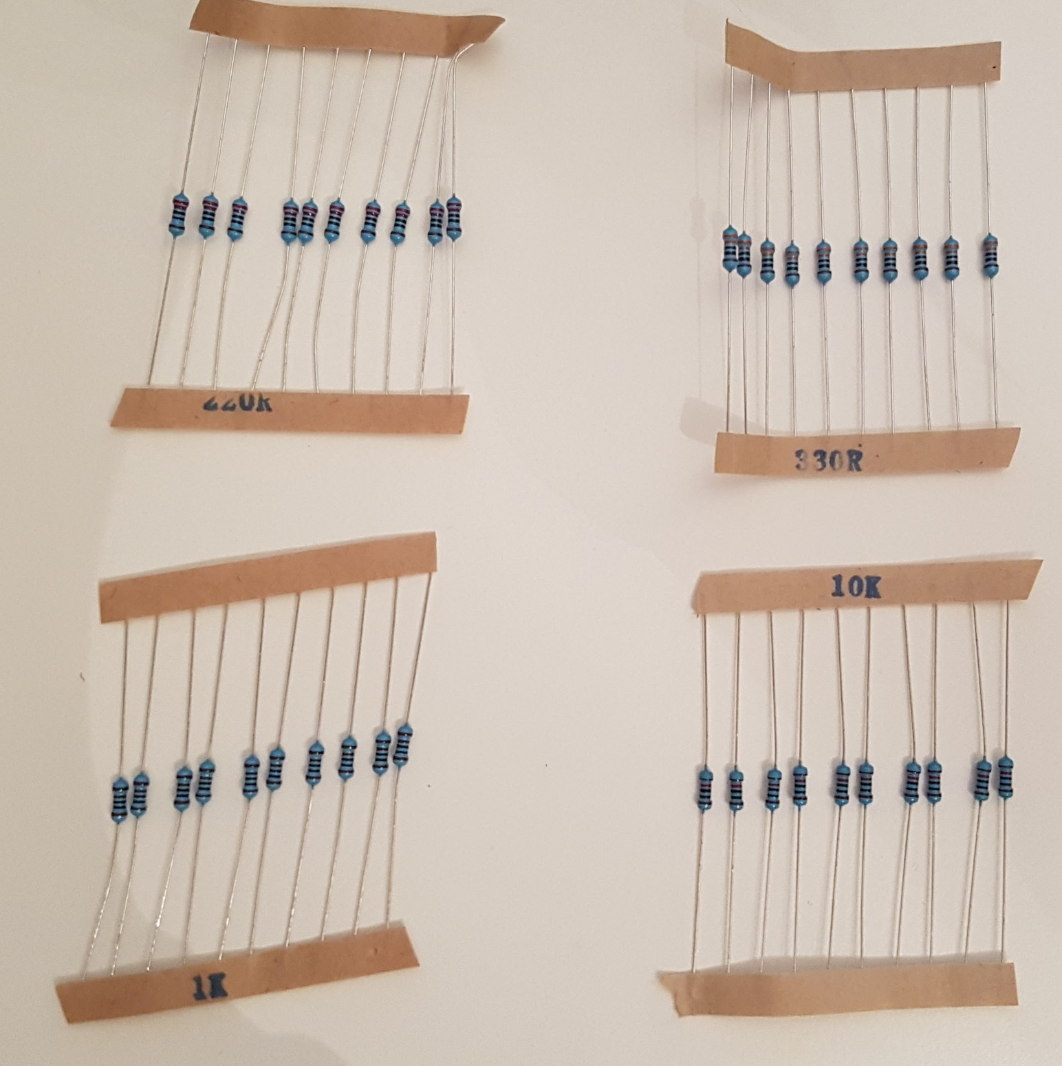
Widerstände

Slide 19
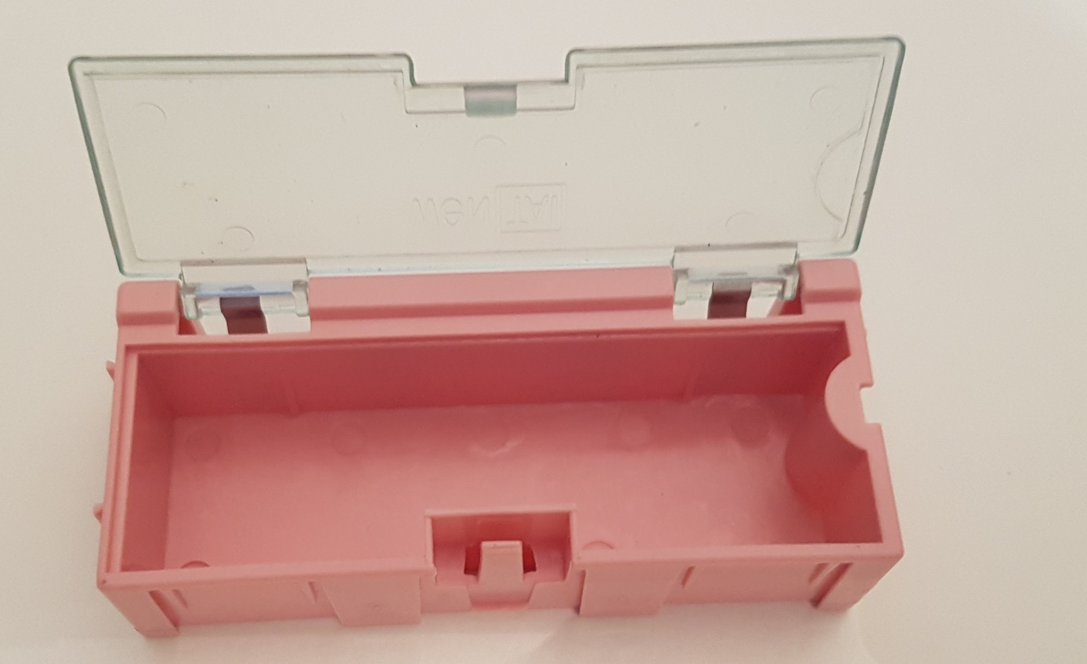
Stauraum

Slide 20
Der Arduino

Slide 21
Was ist ein Arduino
Ursprünglich war der Arduino gedacht um Studenten (Programmierer oder Elektroniker) ein Werkzeug zu geben ihr theoretisches Wissen in handfeste Projekte umzuwandeln.
Ein Arduino ist KEIN Mikrochip, sondern vielmehr eine Hilfestellung um die Funktionen eines Mikrochips einfach nutzen zu können
Über die Arduino IDE (Programmierumgebung) laden wir unseren einfachen Arduino-Code, nachdem unser PC diesen für Maschinensprache umgeschrieben hat, auf den Hauptchip unseres Arduinos

Slide 22
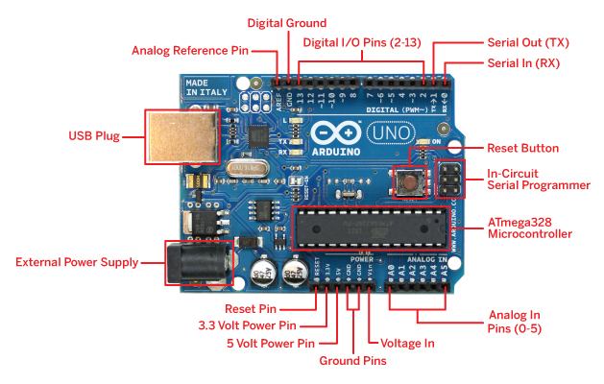
Bestandteile des Arduinos

Slide 23
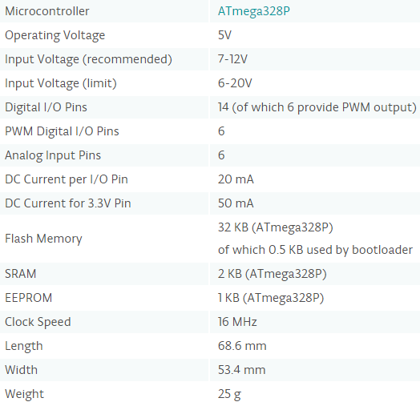
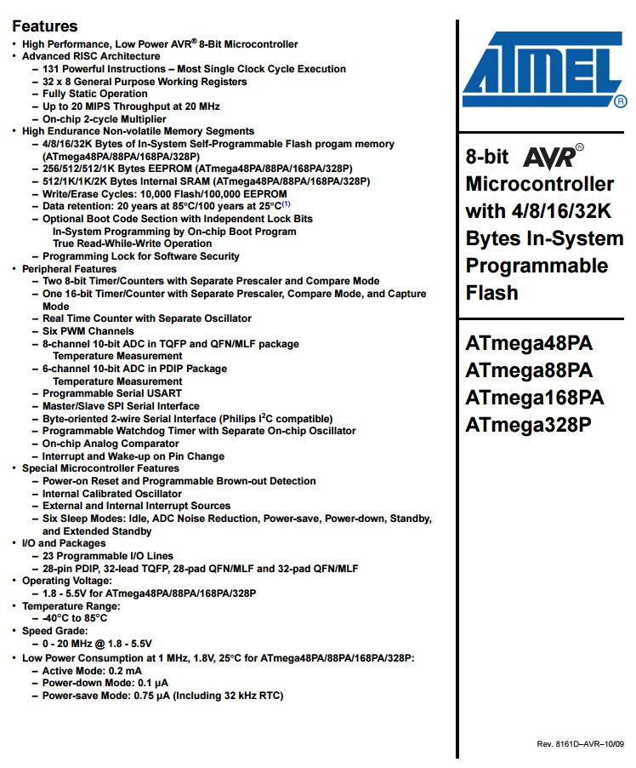
Spezifikationen

Slide 24
Wie kann ich den Arduino programmieren?
Über ein Kabel, je nach Arduino-Board ein anderes, kann der Hauptmikrochip des Arduinos programmiert werden.
Auf unseren Computern installieren wir daher zwei Sachen:
Die IDE welche in Java programmiert wurde und von der IDE von Processing übernommen wurde.
Die Treiber, welche nötig sind um via USB Kabel mit dem Arduino kommunizieren zu können.
In der Arduino IDE können wir nun in der Programmiersprache C/C++ unser Programm schreiben und dieses, nachdem wir unser Board und den richtigen Anschluss ausgewählt haben direkt an unseren Mikrochip senden.

Slide 25
Was macht die IDE überhaupt?
Der C/C++ Code welchen wir in der IDE schreiben wird übersetzt in eine Sprache die für den Programmierer zwar unleserlich ist, jedoch für den Chip genau die Anweisungen enthält welcher dieser braucht um zuverlässig funktionieren zu können - man nennt diesen Vorgang kompilieren.
Bibliotheken werden kompiliert, verschiedene Dateien werden zusammengefügt
Die IDE stellt sicher, dass keine Dateien fehlen
Einige Befehle werden so umgeschrieben, dass sie auf das ausgewählte Board zutreffen (Registers, PORTs, PINs, und DDRs)
Der Compiler wandeln nun den menschen-lesbaren Code in computer-lesbaren Code um
Dieser Code wird an den Mikrochip auf dem Arduino-Board weitergegeben

Slide 26
Fertig gschnurred, jetzt wird gschaffed

Slide 27
Lektion 0
Alles vorbereiten

Slide 28
Arduino IDE installieren
https://www.arduino.cc/en/Main/Software
Je nach Betriebssystem und Prozessor den richtigen Download wählen und die IDE installieren.

Slide 29
Gib Strom!
Du kannst Deinen Arduino nun anschliessen und beobachten was passiert.

Slide 30

Wo finde ich später den Code?
Sämtliche Beispiele dieses Kurses finden sich hier:
https://github.com/MakersImZigerschlitz
Weitere Beispiele finden sich direkt in der Arduino Entwicklungsumgebung
Datei -> Examples
Auf der offiziellen Homepage der Arduino-Boards sind alle weiteren Infos
http://www.arduino.cc/

Slide 31
Lektion 1
Ein LED blinken lassen

Slide 32
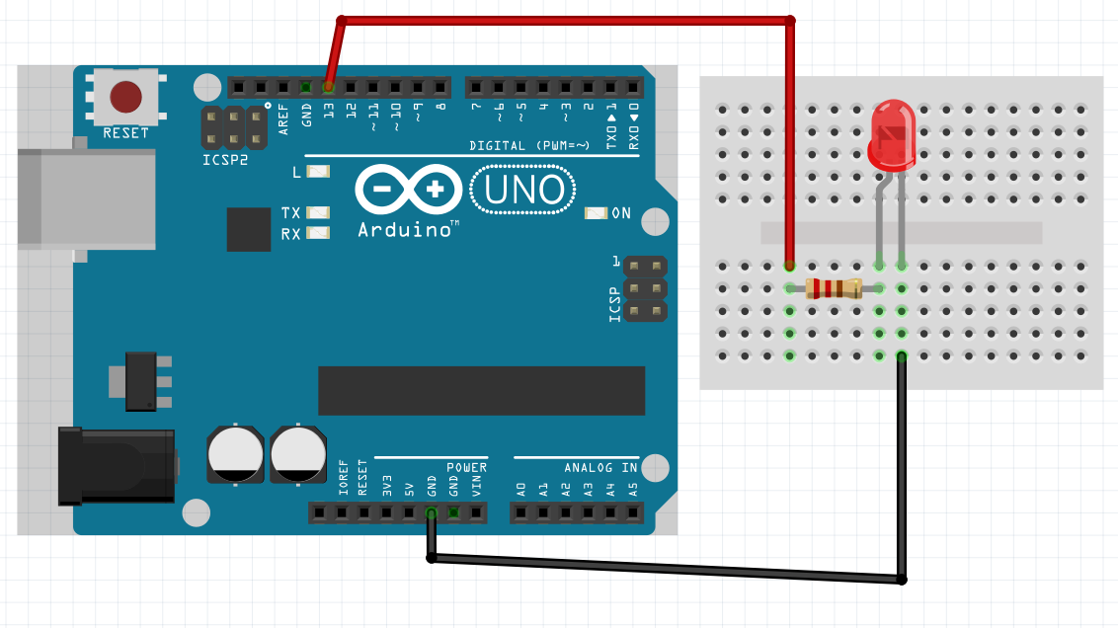
Aufbau

Slide 33
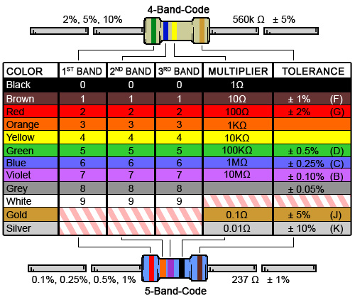
Widerstände
http://www.elektronik-kompendium.de/sites/bau/1109111.htm

Slide 34
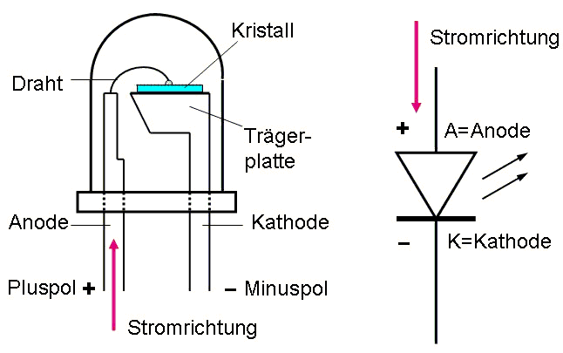
Aufbau einer LED

Slide 35
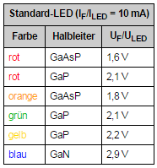
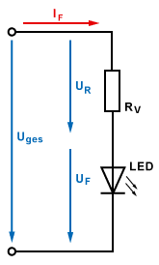
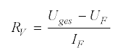
LEDs

Slide 36
Wieso Vorwiderstände?
LED sind keine Ohm’schen Verbraucher: Der Widerstand verändert sich mit der angelegten Spannung.
Je höher die angelegte Spannung, desto kleiner der Widerstand der LED → Der Strom steigt theoretisch ins Unendliche an
Einfache Spannungsschwankungen, wie sie sehr häufig vorkommen, können also die LED zerstören.
Zum Glück: Einige Stromquellen, z. B. Batterien und Akkus (Konstantspannungsquellen) haben einen hohen Innenwiderstand welcher dem LED als Vorwiderstand dient. Ideal wären Konstantstromquellen

Slide 37
Der Code
Files -> Examples -> 01. Basics -> BareMinimum
Programmiersprache ist C/C++
Alles hinter zwei // ist Kommentar. D.h. es wird später einfach ignoriert – aber hilft enorm bei der Leserlichkeit des Codes.
Was kann ich Befehlen? https://www.arduino.cc/en/Reference/HomePage

Slide 38
Anatomie eines Arduino-Programs
void setup() {
}
void loop() {
}
Alles innerhalb der geschweiften setup-Klammern wird
einmalig ganz am Anfang des Programms ausgeführt.
z. B. Voreinstellungen
Alles innerhalb der geschweiften loop-Klammern wird unendlich lange ausgeführt.
z. B. Immer einmal mehr blinken.

Slide 39
Anatomie eines C/C++ Funktion
Eine C/C++ Funktion besteht aus 6 Teilen
int integer_addieren(int x, int y) {
int resultat;
resultat = x + y;
return resultat;
}
Datentyp (Ganzzahl, Dezimalzahl, Text, Boolean)
Name der Funktion
Parameter der Funktion
Öffnende Klammer
Funktionsinhalt mit Bestimmung der Rückgabe
Schliessende Klammer
Beispiel: integer_addieren(5,3);

Slide 40
Der Code zum Blinken
Files -> Examples -> 01. Basics -> Blink

Slide 41
// the setup function runs once when you press reset or power the board
void setup() {
// initialize digital pin 13 as an output.
pinMode(13, OUTPUT);
}
// the loop function runs over and over again forever
void loop() {
digitalWrite(13, HIGH); // turn the LED on (HIGH is the voltage level)
delay(1000); // wait for a second
digitalWrite(13, LOW); // turn the LED off by making the voltage LOW
delay(1000); // wait for a second
}

Slide 42
Versuche folgendes:
Ändere den Code so, dass die LED 5x pro Sekunde blinkt
Versuche den Morse-Code von «SOS» zu programmieren
Lass zwei verschiedene LED abwechselnd blinken.
Was muss verändert werden wenn verschiedene Farben oder mehrere LED in Serie verwendet werden?

Slide 43
Lektion 2
«KITT hörst Du mich! Ich brauche Deine Hilfe»

Slide 44
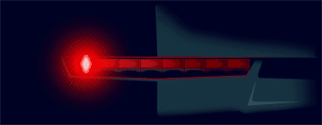

Slide 45
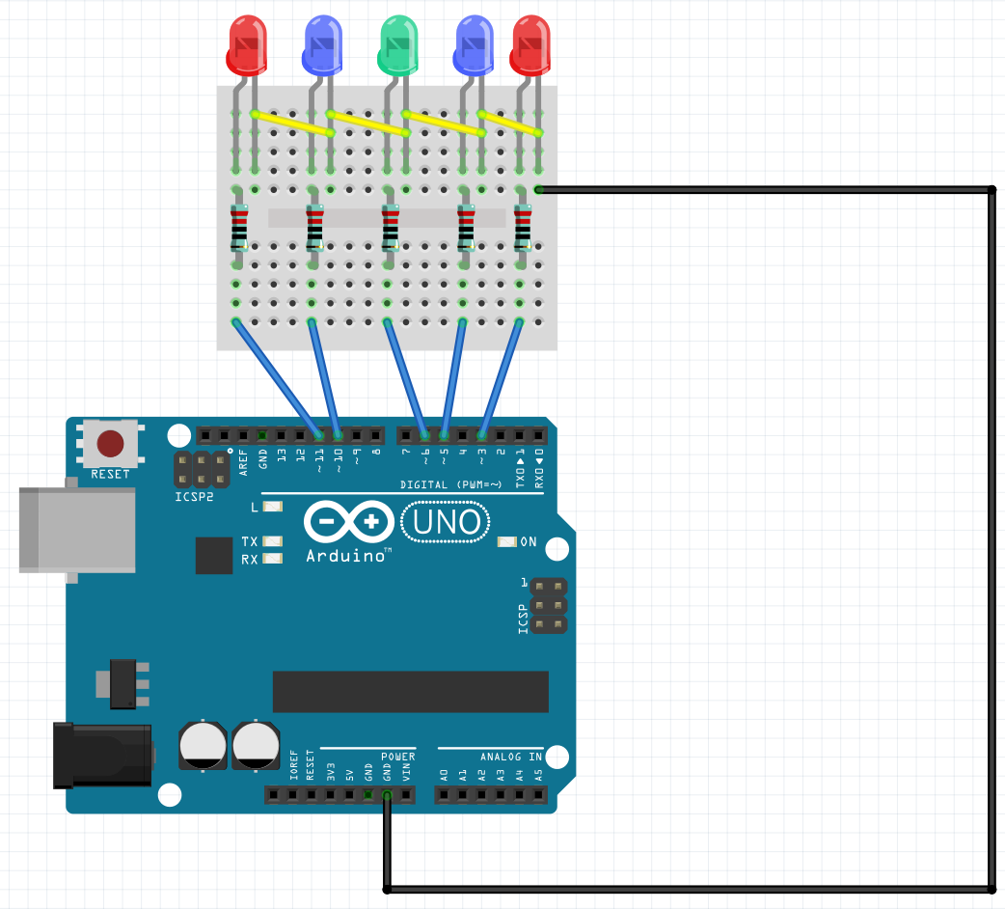

Slide 46
Code Teil 1
int wartezeit = 100;
void setup() {
pinMode(3, OUTPUT);
pinMode(5, OUTPUT);
pinMode(6, OUTPUT);
pinMode(10, OUTPUT);
pinMode(11, OUTPUT);
}

Slide 47
Code Teil 2
void loop() {
digitalWrite(11, HIGH); // Den Pin 11 auf 5V = HIGH setzen
delay(wartezeit);
digitalWrite(10, HIGH); // Den Pin 10 auf 5V = HIGH setzen
delay(wartezeit);
digitalWrite(11, LOW); // Den Pin 11 auf 0V = LOW setzen
digitalWrite(6, HIGH); // Den Pin 6 auf 5V = HIGH setzen
delay(wartezeit);
digitalWrite(10, LOW); // Den Pin 10 auf 0V = LOW setzen
digitalWrite(5, HIGH); // Den Pin 5 auf 5V = HIGH setzen
delay(wartezeit); …
}

Slide 48
Lektion 3
Ein Potentiometer auslesen

Slide 49
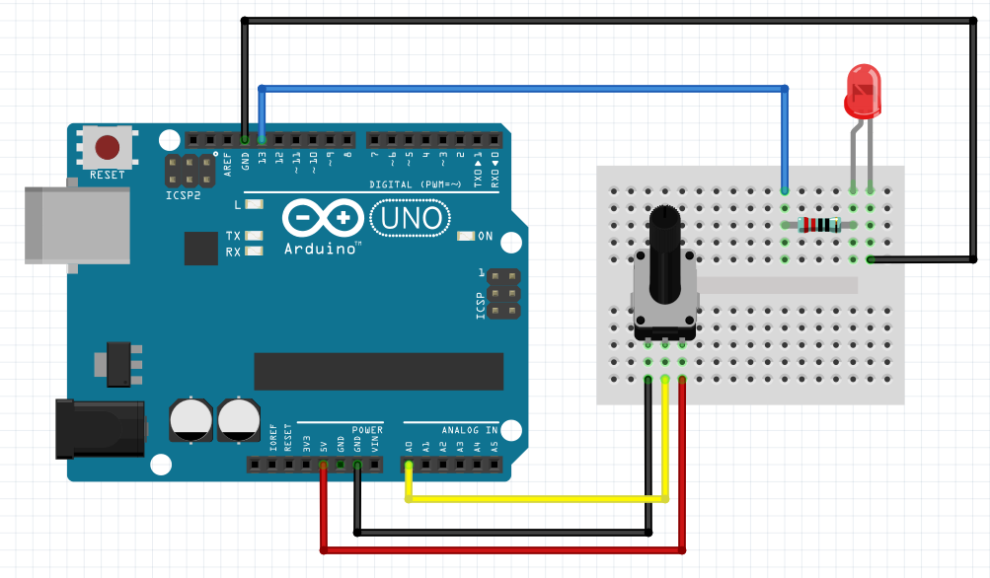

Slide 50
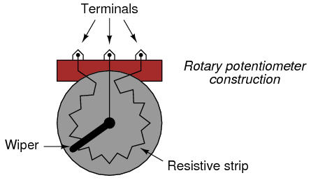
Potentiometer

Slide 51
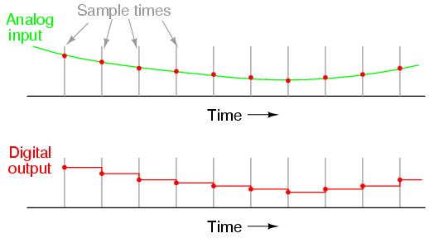
ADC = Analog-Digital-Wandler
10bit ADC -> 1024 Abstufungen

Slide 52
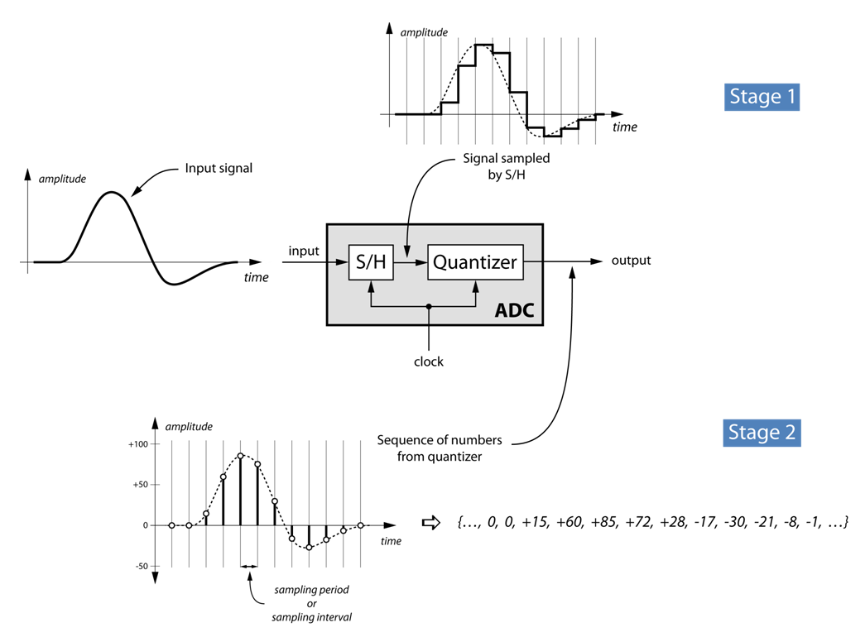

Slide 53
Code
Files -> Examples -> 03. Analog -> AnalogInput
int sensorPin = A0;
int ledPin = 13;
int sensorValue = 0;
void setup() {
pinMode(ledPin, OUTPUT);
}
void loop() {
sensorValue = analogRead(sensorPin);
digitalWrite(ledPin, HIGH);
delay(sensorValue);
digitalWrite(ledPin, LOW);
delay(sensorValue);
}

Slide 54
Lektion 4
Spiel mit Licht

Slide 55
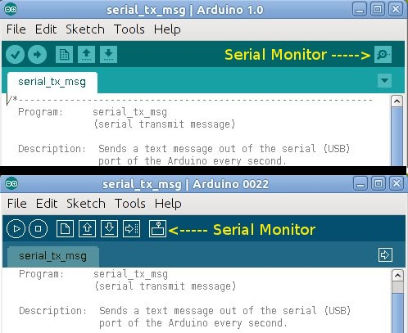

Slide 56
Code
Files -> Examples -> 01. Analog -> AnalogReadSerial
void setup() {
Serial.begin(9600);
}
void loop() {
int sensorValue = analogRead(A0);
Serial.println(sensorValue);
delay(1);
}

Slide 57
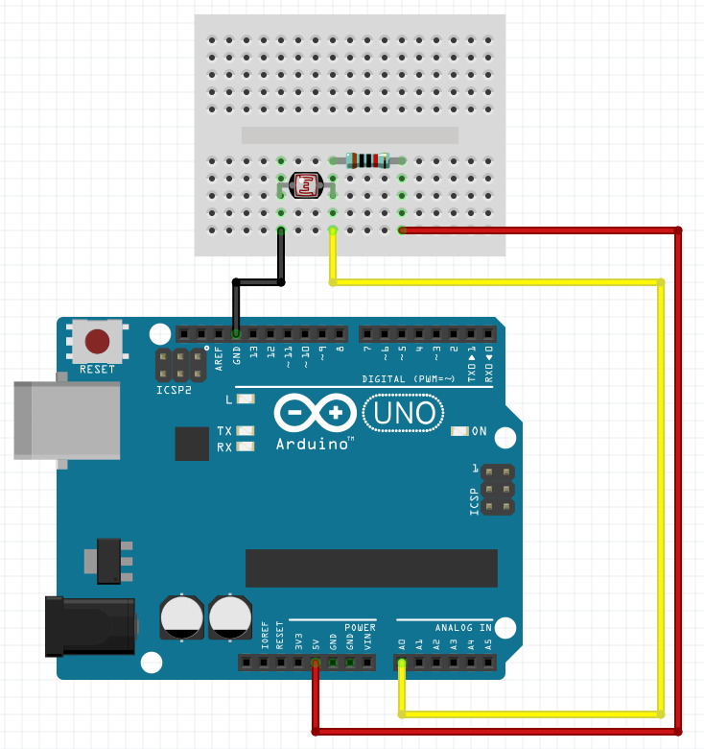

Slide 58
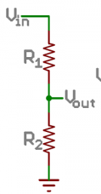
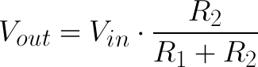
Voltage Divider = Spannungsteiler

Slide 59
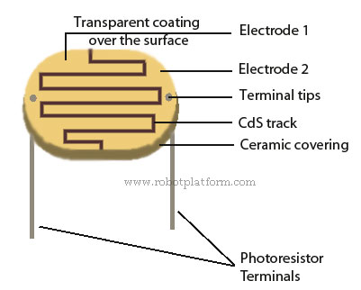
Photoresistor
Photonen bewegen Elektronen, diese können Elektrizität leiten.

Slide 60
Lektion 5
Soundkarte für Hacker

Slide 61
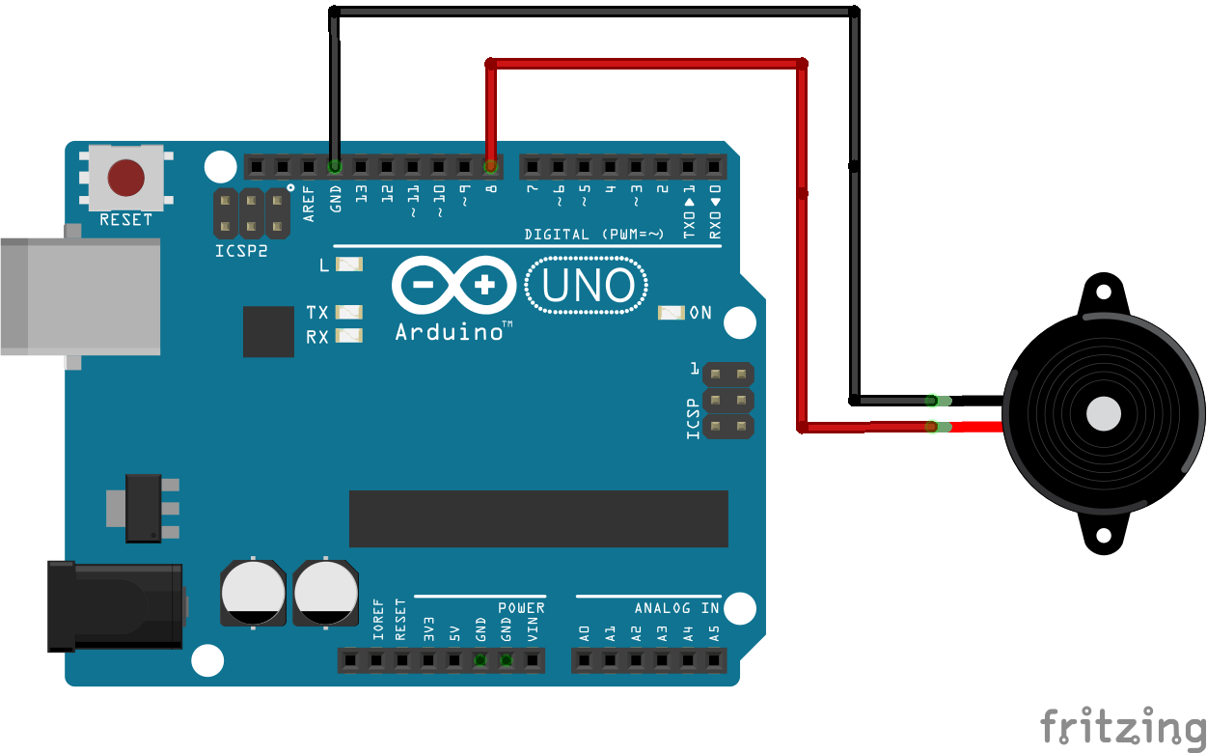

Slide 62
Piezo-Materialien
Materialien welche bei mechanischer Beanspruchung eine elektrische Spannung erzeugen und vice-versa.
-> Wenn Spannung angelegt wird verbiegt sich das Material.
Ein Piezo-Buzzer kann damit die Luft in Schwingung bringen -> Töne erklingen.
Frequenzen zwischen 20 und 20’000 Hz sind für den Menschen hörbar.

Slide 63
Code
Files -> Examples -> 02. Digital-> toneMelody

Slide 64
Lektion 6
Servo steuern die Welt – und v.a. Modellflugzeuge

Slide 65
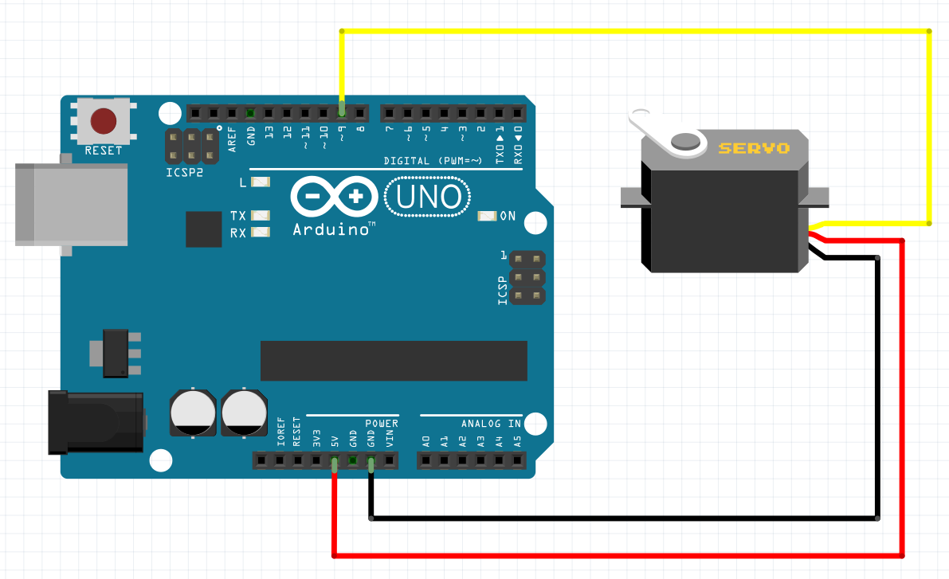

Slide 66
Wie funktionieren Servos
Kombination aus Rotationspotentiometer und Motor
Der Motor erhält ein Signal welche Position er einnehmen soll, worauf er den Schaft so lange dreht bis das Potentiometer die korrekte Spannung für diese Position misst.
Das signal ist Pulsweitenmoduliert -> Die Dauer der angelegten Spannung ergibt die einzunehmende Position.

Slide 67
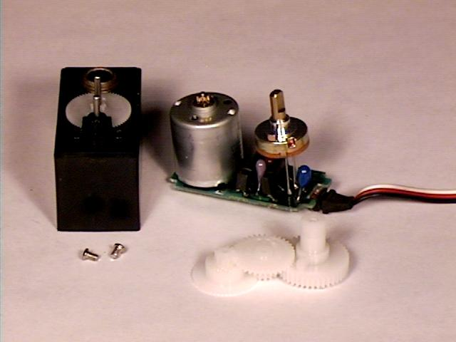

Slide 68
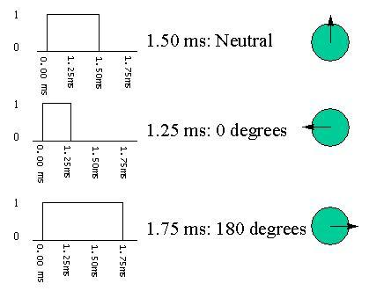
Pulsweitenmodulation

Slide 69
Code
Files -> Examples -> Servo -> Sweep

Slide 70
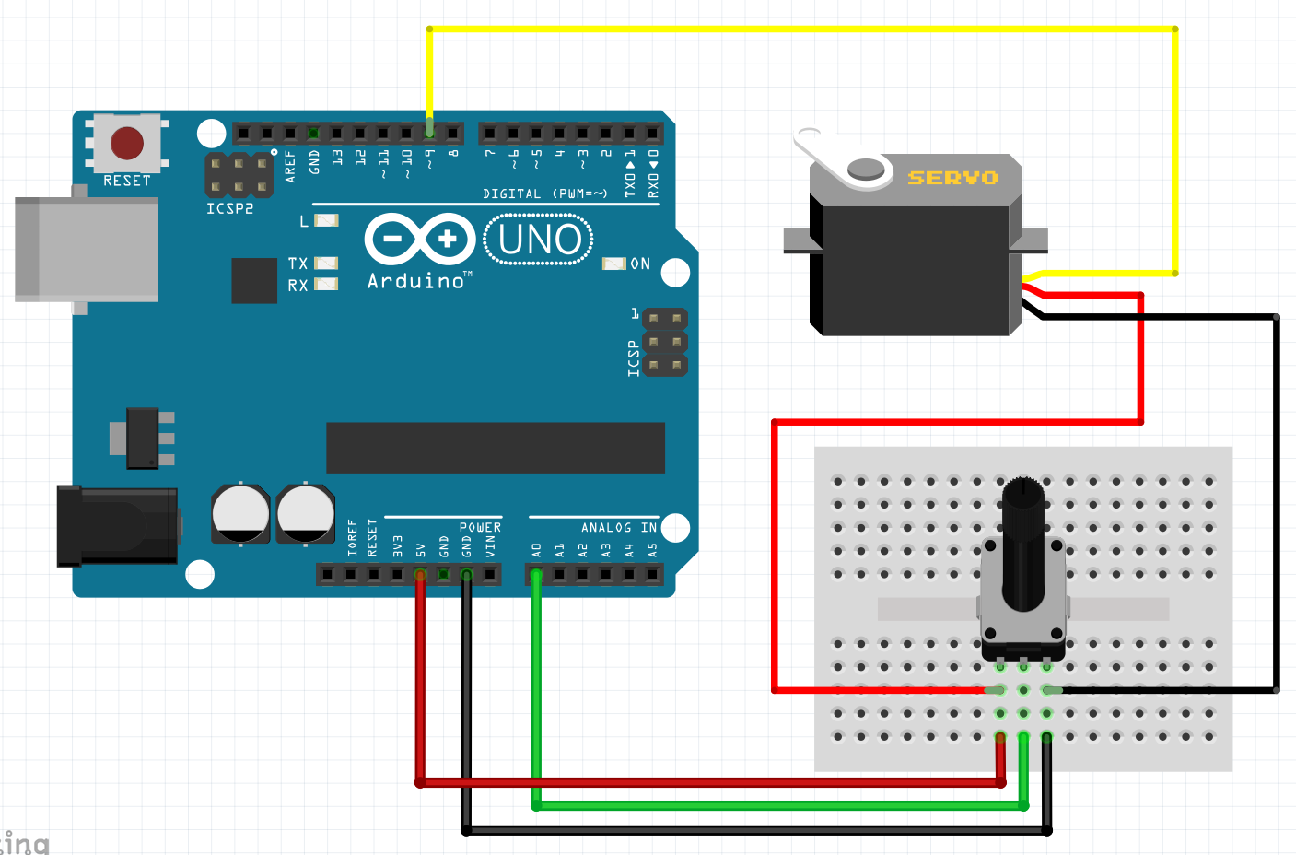

Slide 71
Code
Files -> Examples -> Servo -> Knob

Slide 72
Lektion 7
Knöpfe

Slide 73
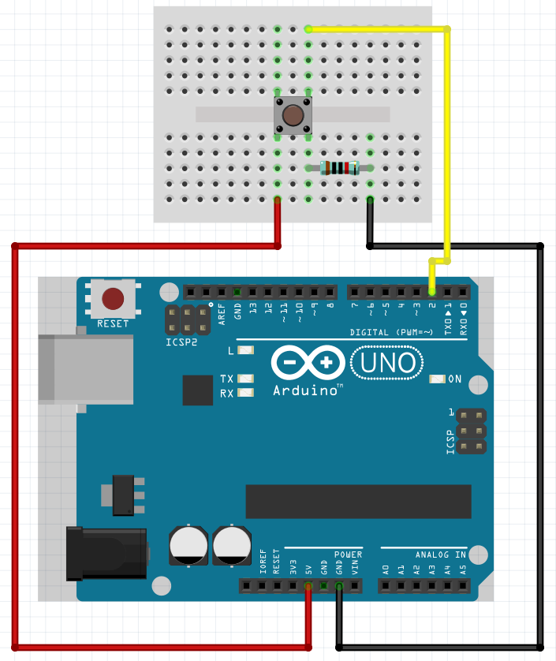

Slide 74
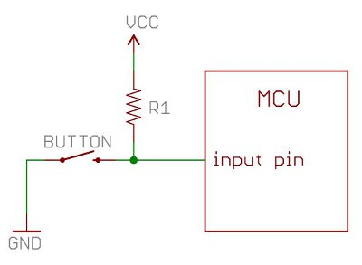
Pull-Up / Pull-Down Widerstand

Slide 75
Code
Files -> Examples -> 02. Digital -> Button

Slide 76
Die Mood-Lamp
Mit euren interaktiven Zusätzen

Slide 77
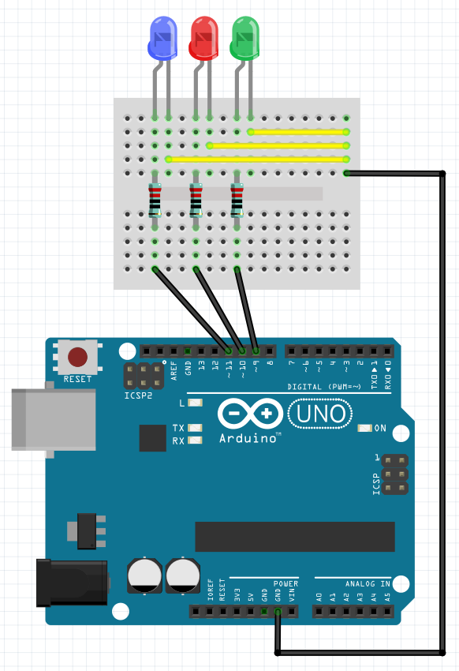

Slide 78
Code
https://github.com/MakersImZigerschlitz

Slide 79
Pins und globale Variabeln definieren
const int redPin = 10; // Der Pin an welchem das rote LED angehängt ist
const int greenPin = 9; // Der Pin an welchem das grüne LED angehängt ist
const int bluePin = 11; // Der Pin an welchem das blaue LED angehängt ist

Slide 80
Setup-Schleife
void setup() {
setColorRgb(0,0,0); // Beginne das Programm mit allen LEDs ausgeschaltet
}

Slide 81
Loop-Schleife
void loop() {
// Festlegen eines Array = eine Variable mit 3 Speicherpositionen für die Farbwerte R, G und B
unsigned int rgbColor[3];
// Beginnen wir mit einem roten LED
rgbColor[0] = 255;
rgbColor[1] = 0;
rgbColor[2] = 0;
// Wählt aus welche Farben an Intensität zu- oder abnehmen sollen.
for (int decColor = 0; decColor < 3; decColor += 1) {
int incColor;
if (decColor == 2) {
incColor = 0;
} else {
incColor = decColor +1;
}
// Zwei Farben Cross-Faden: Von einer zur anderen Farbe übergehen
for(int i = 0; i < 255; i += 1) {
rgbColor[decColor] -= 1;
rgbColor[incColor] += 1;
setColorRgb(rgbColor[0], rgbColor[1], rgbColor[2]);
delay(5);
}
}}

Slide 82
Dem LED die neuen Werte senden
void setColorRgb(unsigned int red, unsigned int green, unsigned int blue) {
analogWrite(redPin, red); //Sende den roten Farbanteil an das LED
analogWrite(greenPin, green); //Sende den grünen Farbanteil an das LED
analogWrite(bluePin, blue); //Sende den blauen Farbanteil an das LED
}

Slide 83
Next Stop – Interesse?
Arduino 102
Infrarot Receiver
7-Segment Display
LED-Matrix
LCD-Display
Vibratonssensor
Aktiver Lautsprecher
Schrittmotor
Flame-Sensor
Temperatursensor
Shift-Register

Slide 84
#MiZ
https://twitter.com/MakersImZiger - @MakersImZiger #MiZ
https://www.facebook.com/makersimzigerschlitz/
Bitte unserem Verein beitreten!
Informationen auf: http://zigerschlitzmakers.ch

